Slide 1

BÀI 1: BẦU TRỜI TUỔI THƠ
Trẻ thơ tìm thấy tất cả ở nơi chẳng có gì...
Gia-cô-mô Lê-ô-pác-đi

Slide 2
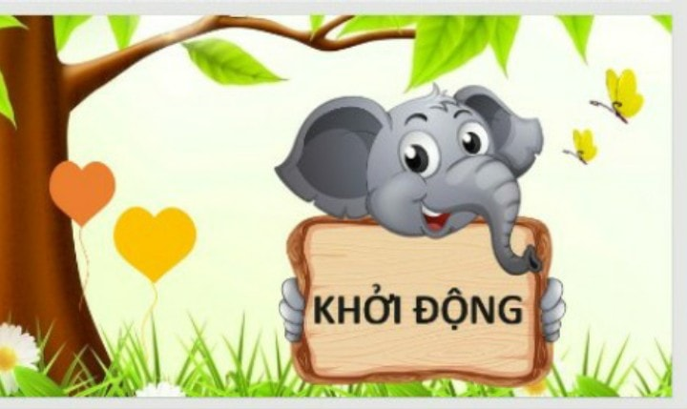

Slide 3



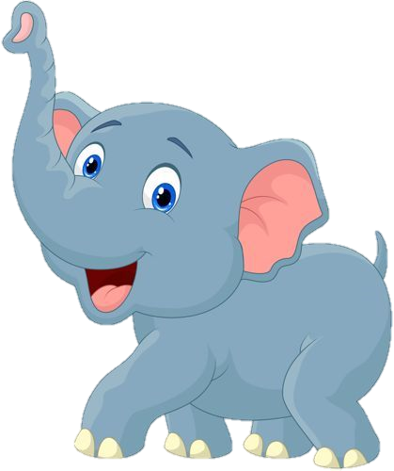


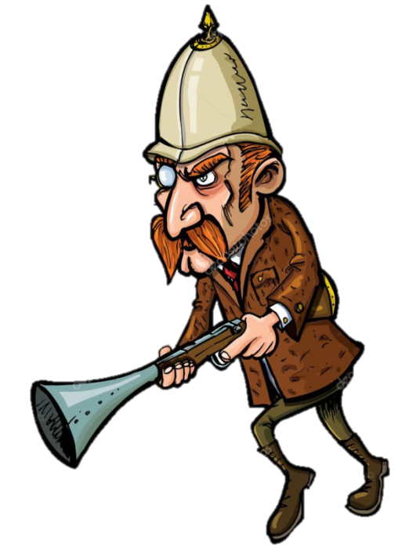
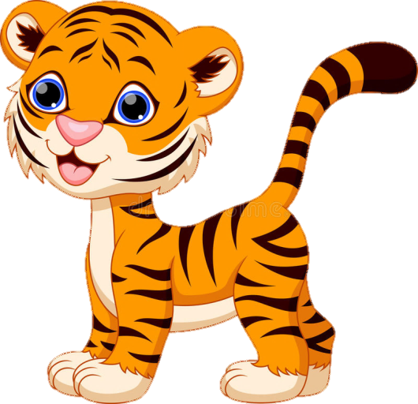
LUẬT CHƠI
Kích vào cũi có con vật để trả lời câu hỏi, nếu trả lời đúng con vật trong cũi sẽ được giải cứu để trở về rừng xanh, nếu trả lời sai, con vật trong cũi sẽ không được giải cứu.
Chúc em giải cứu được các loài vật!
GIẢI CỨU
RỪNG XANH

Slide 4
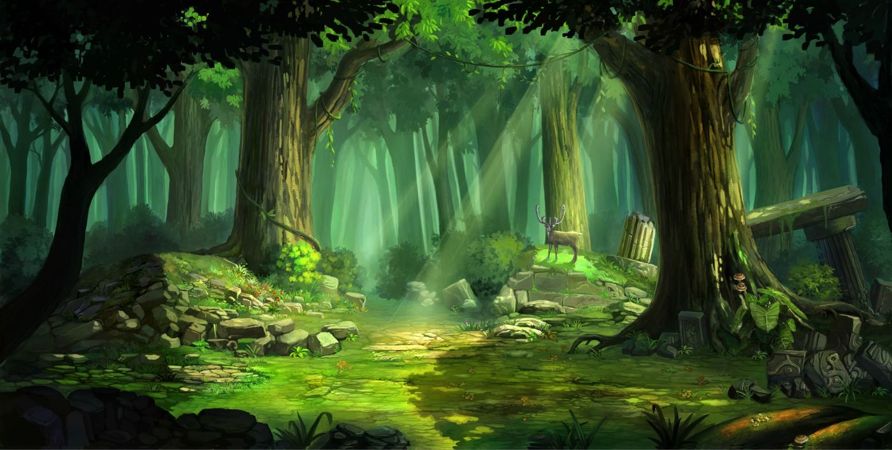

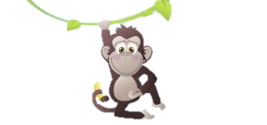



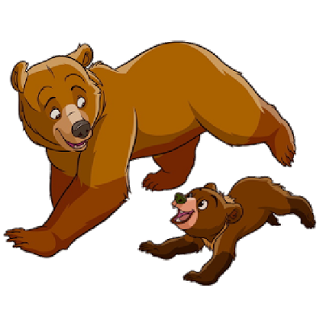

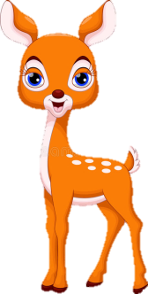
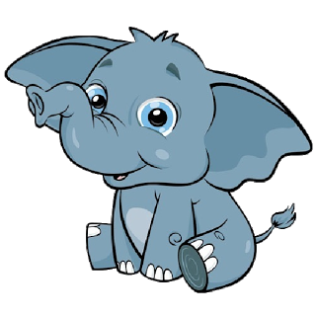


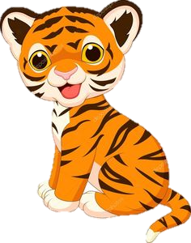


POW!

Slide 5

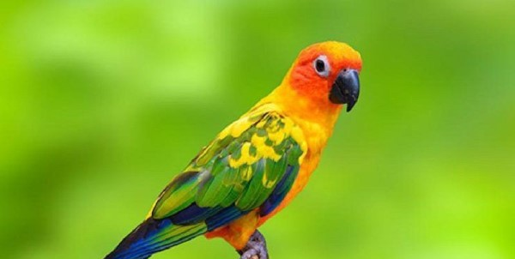

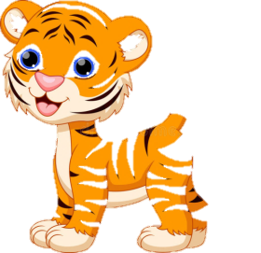
Đây là loài chim nào?
Vẹt

Slide 6
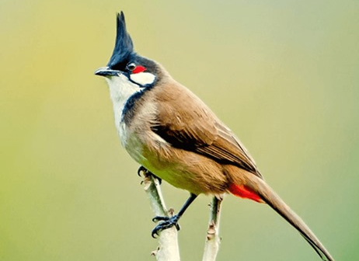
Loài chim này có tên gọi là gì?
Chào mào

Slide 7
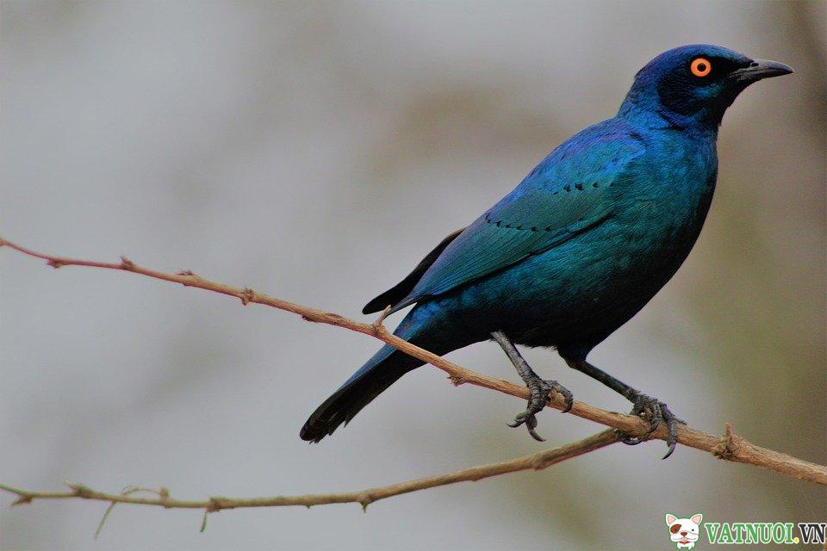
Loài chim này có tên gọi là gì?
Sáo

Slide 8
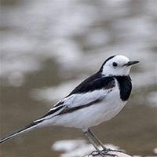
Hãy nêu tên loài chim này?
Chìa vôi

Slide 9


BẦY CHIM CHÌA VÔI
- Nguyễn Quang Thiều -

Slide 10

TRI THỨC
ĐỌC – HIỂU

Slide 11

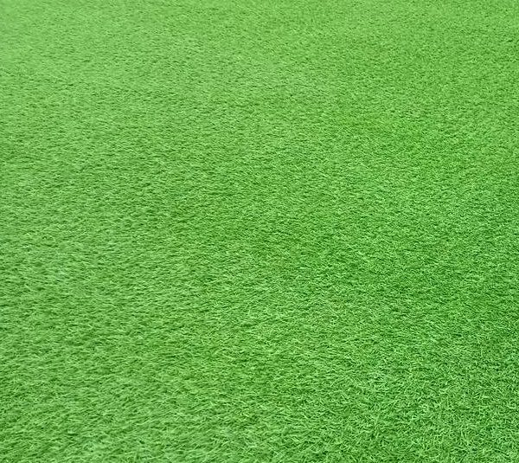
TRI THỨC ĐỌC – HIỂU
Đề tài
Tính cách nhân vật
Chi tiết
Văn bản tóm tắt

Slide 12
ĐỀ TÀI
Là phạm vi đời sống được phản ánh, thể hiện trực tiếp trong tác phẩm văn học. Để xác định và gọi được tên đề tài, có thể dựa vào phạm vi hiện thực được miêu tả (đề tài lịch sử, đề tài chiến tranh, đề tài gia đình, …) hoặc loại nhân vật được đặt ở vị trí trung tâm của tác phẩm (đề tài trẻ em, đề tài người nông dân, đề tài người lính, …). Một tác phẩm có thể đề cập nhiều đề tài, trong đó có một đề tài chính.

Slide 13

TRI THỨC ĐỌC – HIỂU
Đề tài
Tính cách nhân vật
Chi tiết
Văn bản tóm tắt

Slide 14
CHI TIẾT
Là yếu tố nhỏ nhất tạo nên thế giới hình tượng (thiên nhiên, con người, sự kiện,…) nhưng có tầm quan trọng đặc biệt trong việc đem lại sự sinh động, lôi cuốn cho tác phẩm văn học.

Slide 15
TRI THỨC ĐỌC – HIỂU
Đề tài
Tính cách nhân vật
Chi tiết
Văn bản tóm tắt

Slide 16
TÍNH CÁCH NHÂN VẬT
Là những đặc điểm riêng tương đối ổn định của nhân vật, được bộc lộ qua mọi hành động, cách ứng xử, cảm xúc, suy nghĩ… Tihnsh cách nhân vật còn được thể hiện qua các mối quan hệ, qua lời kể và suy nghĩ của nhân vật khác.

Slide 17
TRI THỨC ĐỌC – HIỂU
Đề tài
Tính cách nhân vật
Chi tiết
Văn bản tóm tắt

Slide 18
VĂN BẢN TÓM TẮT
Là một dạng rút gọn của văn bản gốc (có thể do tác giả hay người đọc, người ghi chép thực hiện), tuy nó có dung lượng nhỏ nhưng vẫn phản ánh trung thành nội dung cơ bản của văn bản gốc.

Slide 19
TRI THỨC ĐỌC – HIỂU
Đề tài
Tính cách nhân vật
Chi tiết
Văn bản tóm tắt

